Slide 1
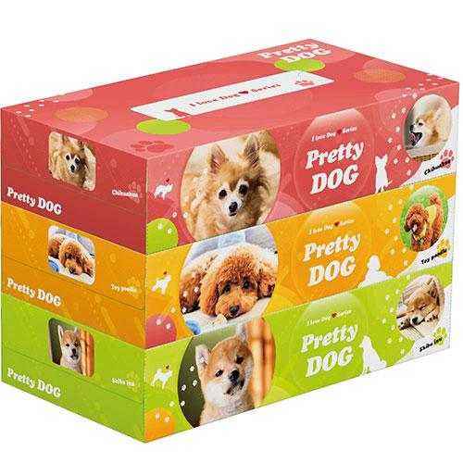
【提案書】
プリティドッグBOXティッシュ130W3個組
※バラエティティッシュ・キッチンペーパー・ウエットティッシュ各種取混ぜ2カートン以上にてお申し込みください。1カートン：24個。キュートで癒やされる子犬画像をパッケージデザインにあしらったボックスティッシュの3個セットです。天然パルプ100％で肌に優しく柔らかいため使い勝手の良いアイテムです。※こちらの商品は、24個単位（倍数）のみの承りになります。
特徴
納期
納期スペース
仕様
サイズ : 22×11.5×15cm
お見積
お見積りスペース

